Slide 1


LİSANSLI HARİTA KADASTRO MÜHENDİSLİK BÜROLARININ,
DİSİPLİN HUKUKU BAKIMINDAN SORUMLULUKLARI
MALİ YÖNDEN SORUMLULUKLARI
CEZA HUKUKU YÖNÜYLE SORUMLULUKLARI
Dr. Mehmet Fatih GÜRBÜZ
Tapu ve Kadastro Başmüfettişi

Slide 2

SUNUM PLANI
1 - Genel Olarak Lihkab Mevzuatı, Lihkabların Görev, Yetki ve Sorumlulukları
2 - Lisanslı Harita Kadastro Mühendislik Bürolarının Disiplin Sorumluluğu
3 - Lisanslı Harita Kadastro Mühendislik Bürolarının Mali Sorumluluğu
4 - Lisanslı Harita Kadastro Mühendislik Bürolarının Diğer Sorumlulukları
5 - Lisanslı Harita Kadastro Mühendislik Bürolarının Ceza Hukuku Yönünden Sorumluluğu

Slide 3
1. BÖLÜM GENEL OLARAK LİHKAB MEVZUATI, LİHKABLARIN GÖREV, YETKİ VE SORUMLULUKLARI

Slide 4
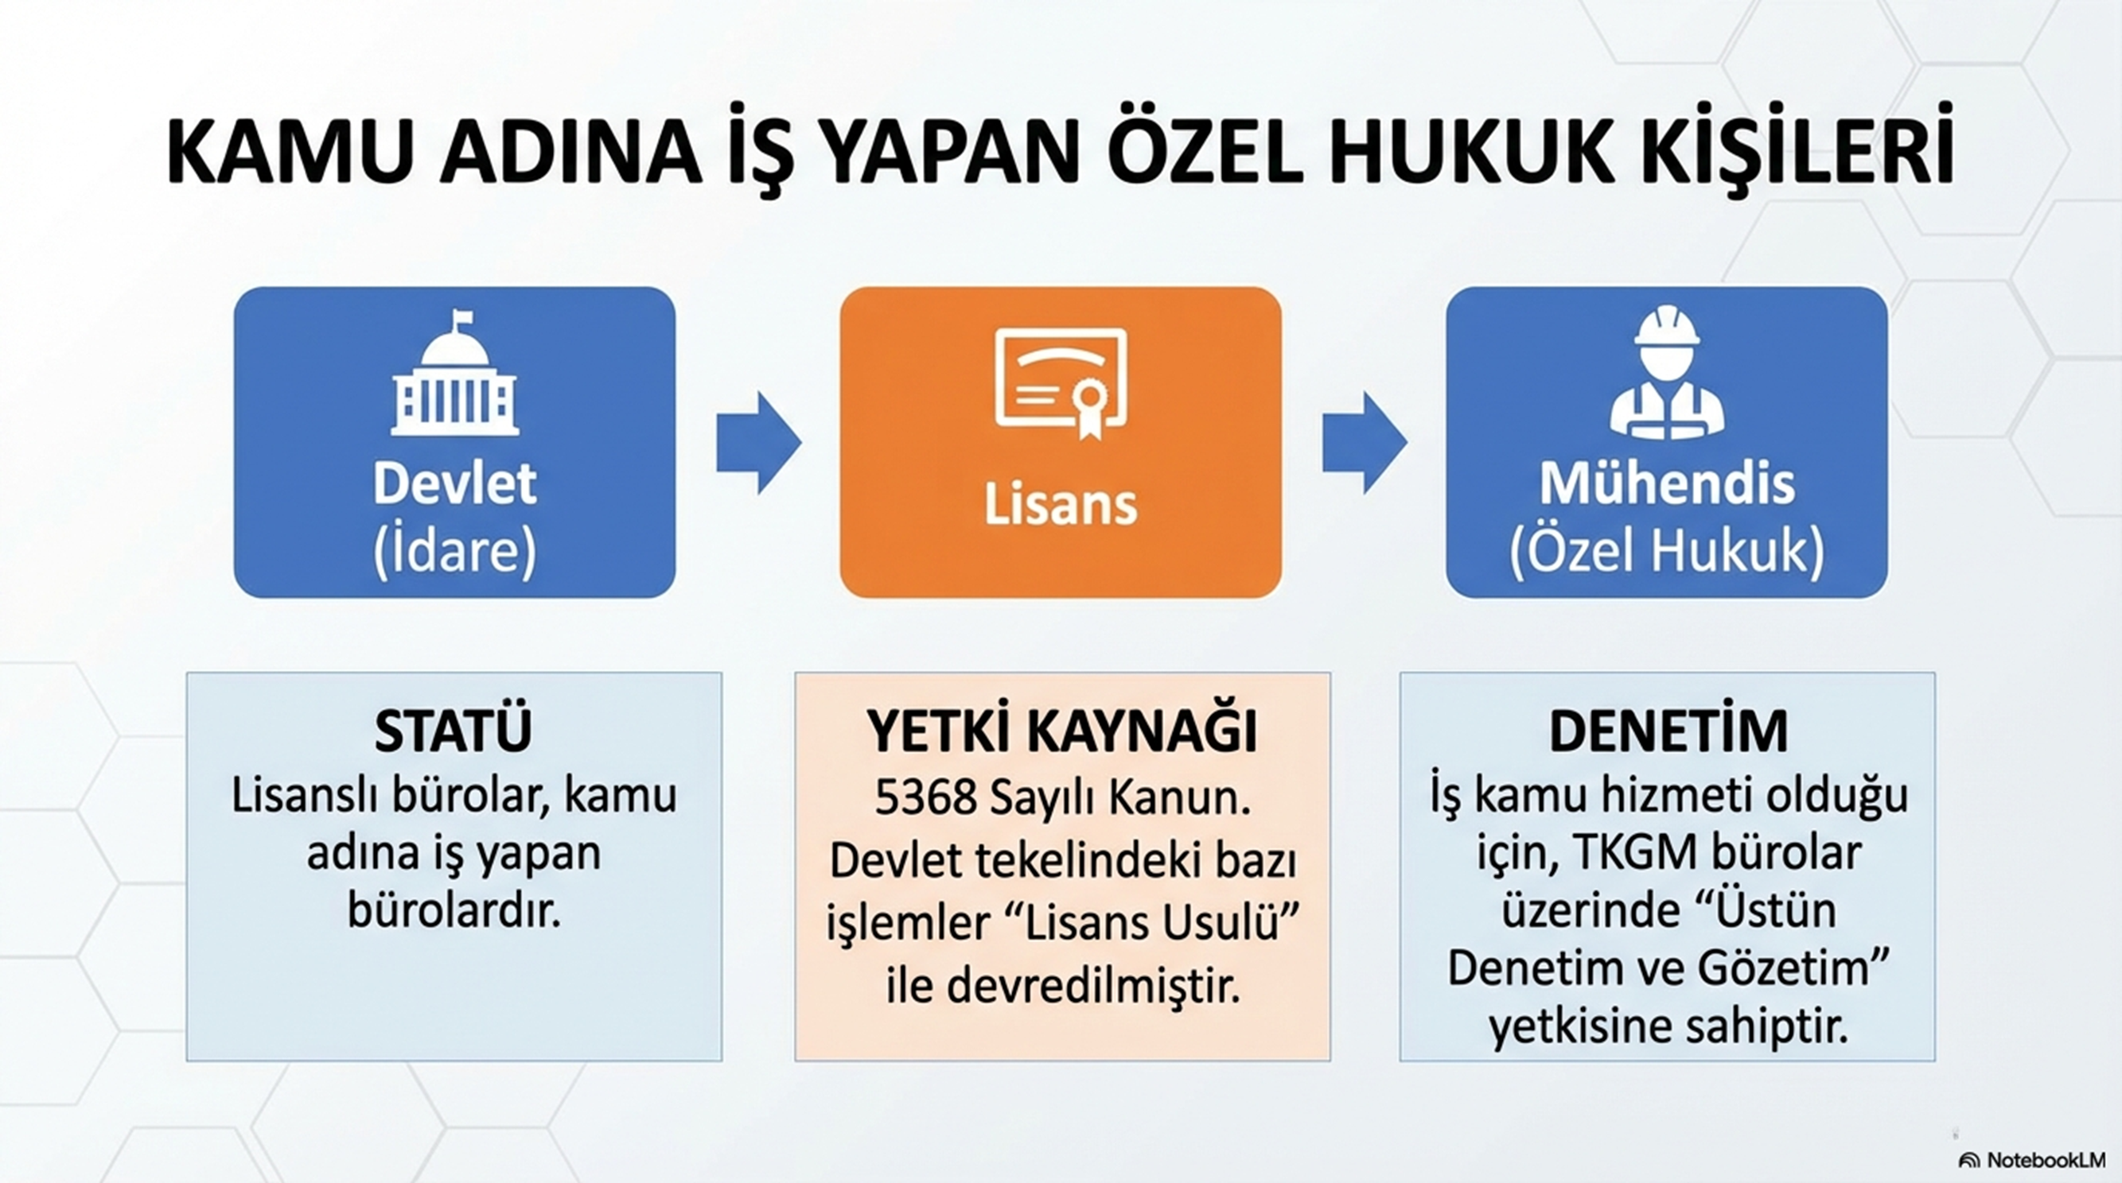

Slide 5
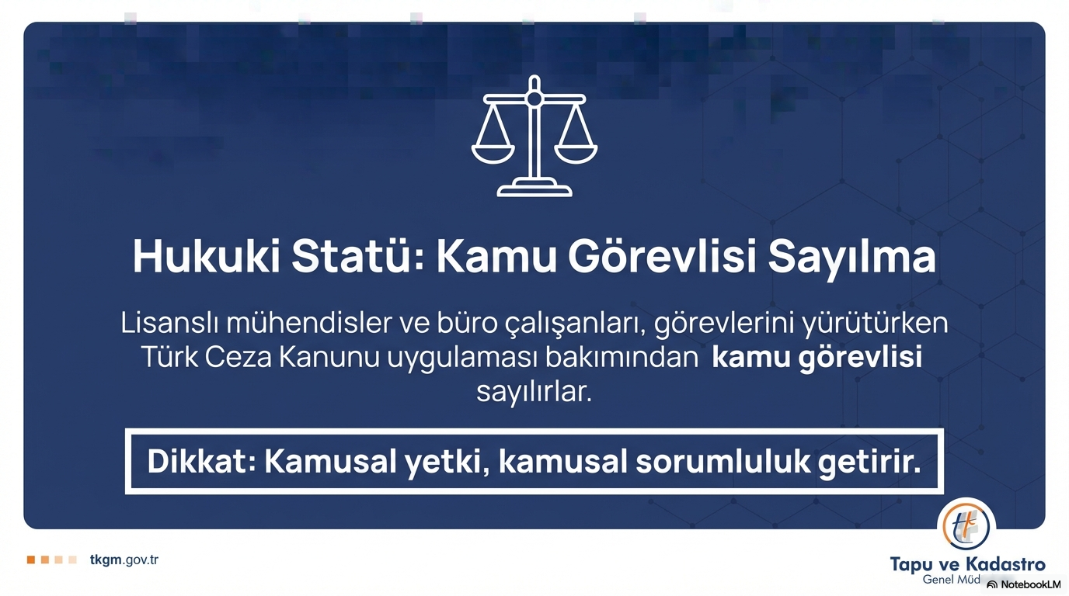

Slide 6
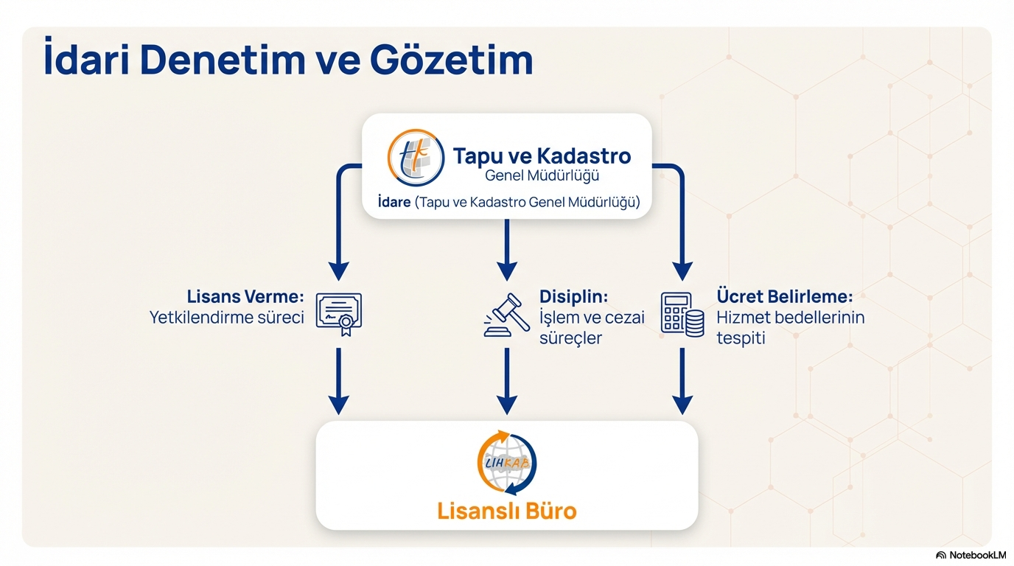

Slide 7
1.2 Lisanslı Harita Kadastro Mühendislik Büroları Hakkında Mevzuat
5368 sayılı Lisanslı Harita Kadastro Mühendisleri ve Büroları Hakkındaki Kanun, 29.06.2005 tarihli ve 25860 sayılı Resmi Gazetede yayımlanmıştır.
Lisanslı Harita Kadastro Mühendislik Bürolarının, çalışma usul ve esaslarına ilişkin;
- (mülga) Lisanslı Harita Kadastro Mühendisleri ve Büroları Hakkında Yönetmelik 05.05.2008 tarihli ve 26867 sayılı Resmi Gazete’de,
- (mülga) Lisanslı Harita Kadastro Mühendisleri ve Büroları Hakkında Yönetmelik 15.06.2013 tarih ve 28678 sayılı Resmi Gazete’de,
yayımlanmıştır.
- 25.09.2021 tarihli ve 31609 sayılı Resmi Gazete’de yayımlanan Lisanslı Harita Kadastro Mühendisleri ve Büroları Hakkında Yönetmelik yürürlükte bulunmaktadır.
- 10.06.2022 tarihli Lisanslı Harita Kadastro Mühendisleri Ve Bürolarının Çalışma Usul Ve Esasları Hakkında Genelge

Slide 8

1.3. Lisanslı Harita Kadastro Mühendislik Büroları Tarafından Gerçekleştirilen İşlemler
Tescile Tâbi Olmayan
Tescile Tabi Olan
Aplikasyon
Cins Değişikliği
Parselin Yerinde Gösterilmesi
Arzi İrtifak Hakkı Tesisi veya terkini
Birleştirme
Plan Örneği
Muhdesatın Terkini
Hatalı Bağımsız Bölüm Düzeltme
* İdarece belirlenecek kadastro teknik hizmetleri niteliğindeki diğer iş ve işlemleri yapmakla görevli, yetkili ve sorumludur.
3091 sayılı kanunun uygulaması
İmar Barışı

Slide 9
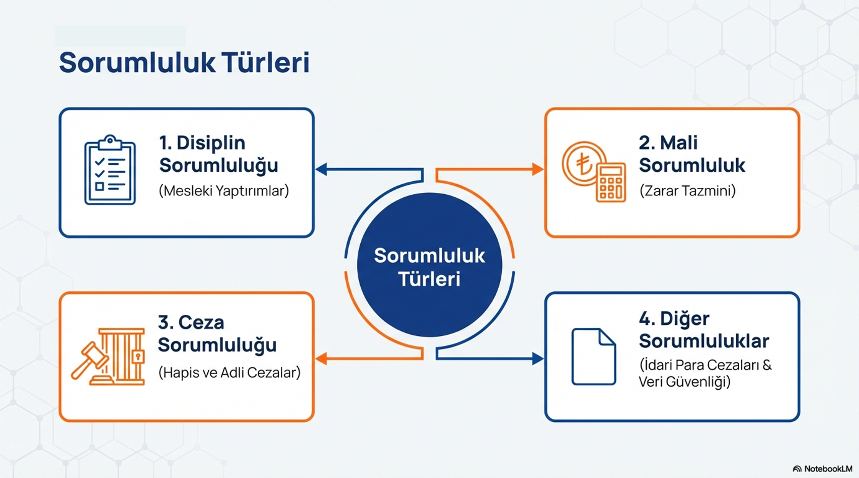
1.4. Lisanslı Harita Kadastro Mühendislik Bürolarının Sorumlulukları
Lisanslı Harita Kadastro Mühendislik Bürolarının Sorumlulukları
Disiplin Sorumluluğu
Mali Sorumluluğu
Ceza Sorumluluğu
Diğer Sorumluluklar

Slide 10
1.4. Lisanslı Harita Kadastro Mühendislik Bürolarının Sorumlulukları
a. Disiplin Sorumluluğu Açısından;
Tapu ve Kadastro Genel Müdürlüğü, kadastro teknik hizmetleri kapsamında yaptıkları iş ve işlemler ile mekân, personel, donanım ve arşiv düzeni ile ilgili konularda lisanslı harita kadastro mühendislik bürolarını, ilgili mevzuat hükümleri çerçevesinde denetler.
Tapu ve Kadastro Genel Müdürlüğü, denetim, inceleme ve soruşturma sonucu tespit ettiği hata, eksiklik ve olumsuzluklardan dolayı lisanslı harita ve kadastro mühendislerine,
- Uyarma,
- Kınama,
- Lisansın geçici iptali
- Lisansın sürekli iptali,
cezalarını verilebilir.

Slide 11
1.4. Lisanslı Harita Kadastro Mühendislik Bürolarının Sorumlulukları
b. Mali Sorumluluk Açısından;
Lisanslı Harita Kadastro Mühendislik Bürolarının işlemlerinden dolayı zarar doğması halinde kusuru bulunana 4721 sayılı Türk Medeni Kanununun 1007 inci maddesi uyarınca rücu edilir. (5368 sy. kanun m.5)
(TMK Madde 1007- Tapu sicilinin tutulmasından doğan bütün zararlardan Devlet sorumludur. Devlet, zararın doğmasında kusuru bulunan görevlilere rücu eder.)

Slide 12
1.4. Lisanslı Harita Kadastro Mühendislik Bürolarının Sorumlulukları
c. Ceza Hukuku Açısından;
Lisanslı Harita Kadastro Mühendisleri Türk Ceza Kanunu’nun uygulanmasında kamu görevlisi sayılmaktadırlar. (5368 sy. kanun m.5)
Lisanslı Harita Kadastro Mühendislerinin yapmış oldukları işlemler neticesinde bir zarar doğup görev nedeni ile suç oluştuğu takdirde soruşturma usulü yönünden 4483 sayılı Memurlar ve Diğer Kamu Görevlilerinin Yargılanması Hakkında Kanun kapsamında değil, genel hükümlere göre işlem yapılmaktadır.
Bu bağlamda görevleri sebebiyle işledikleri suçlar bakımından herhangi bir kurum ve yetkiliden merciden soruşturma izni alınmaksızın soruşturmaları doğrudan yetkili Cumhuriyet Başsavcılıkları tarafından yapılmaktadır.

Slide 13
1.4. Lisanslı Harita Kadastro Mühendislik Bürolarının Sorumlulukları
ç. Diğer Sorumluluklar;
- İdari para cezası : 5368 sayılı Kanunun 4/A maddesi ile 8 inci maddesinin birinci ve ikinci fıkraları hükümlerine aykırı davranışta bulunanlara, fiilleri suç oluşturmadığı takdirde, bin Türk Lirasından elli bin Türk Lirasına kadar idarî para cezası Tapu ve Kadastro Genel Müdürlüğünce verilir.

Slide 14
2. BÖLÜM LİSANSLI HARİTA KADASTRO MÜHENDİSLİK BÜROLARININ DİSİPLİN SORUMLULUĞU

Slide 15
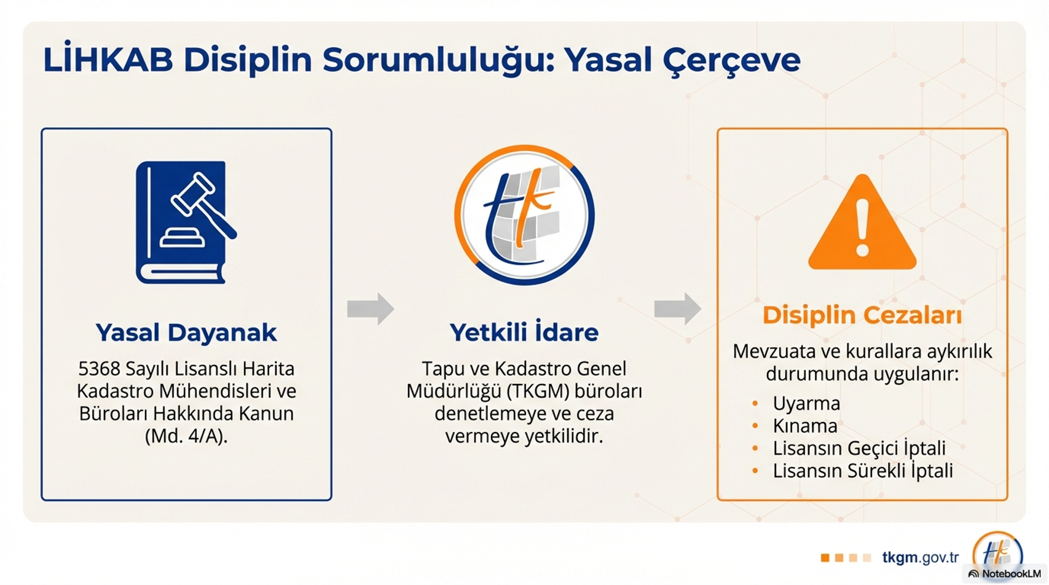

Slide 16
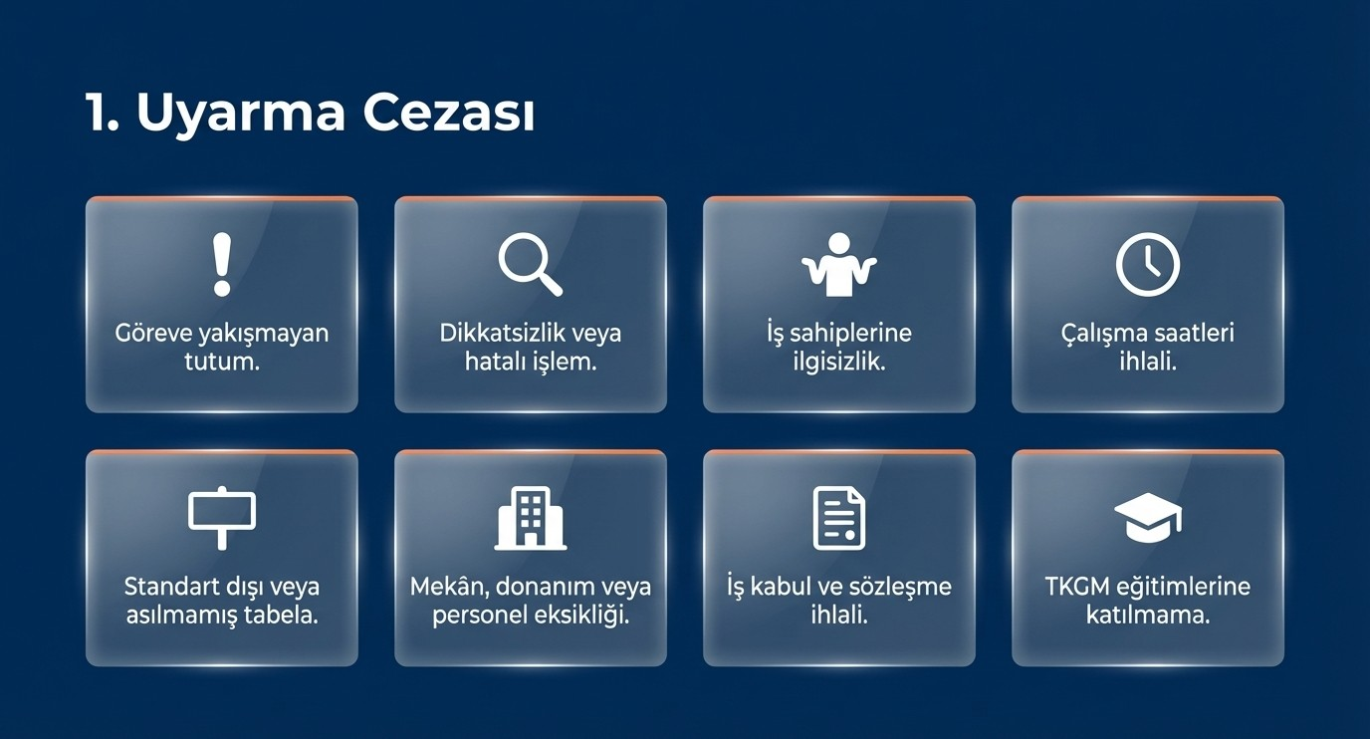

Slide 17
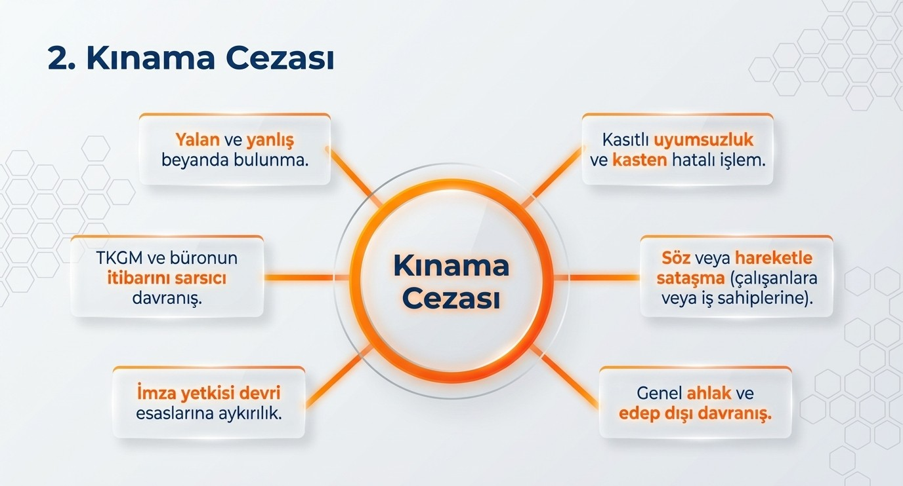

Slide 18
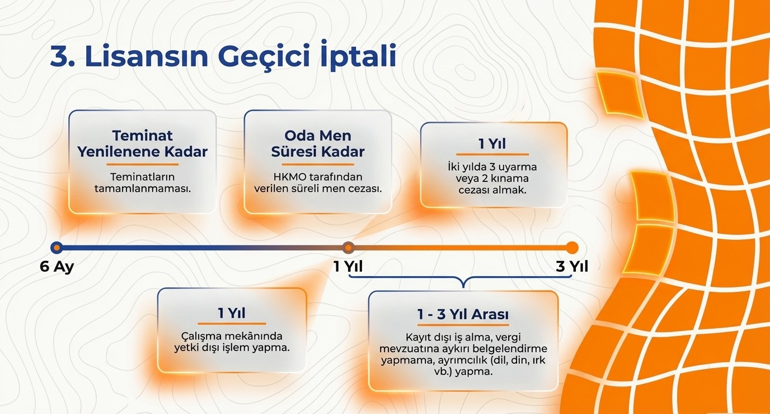

Slide 19
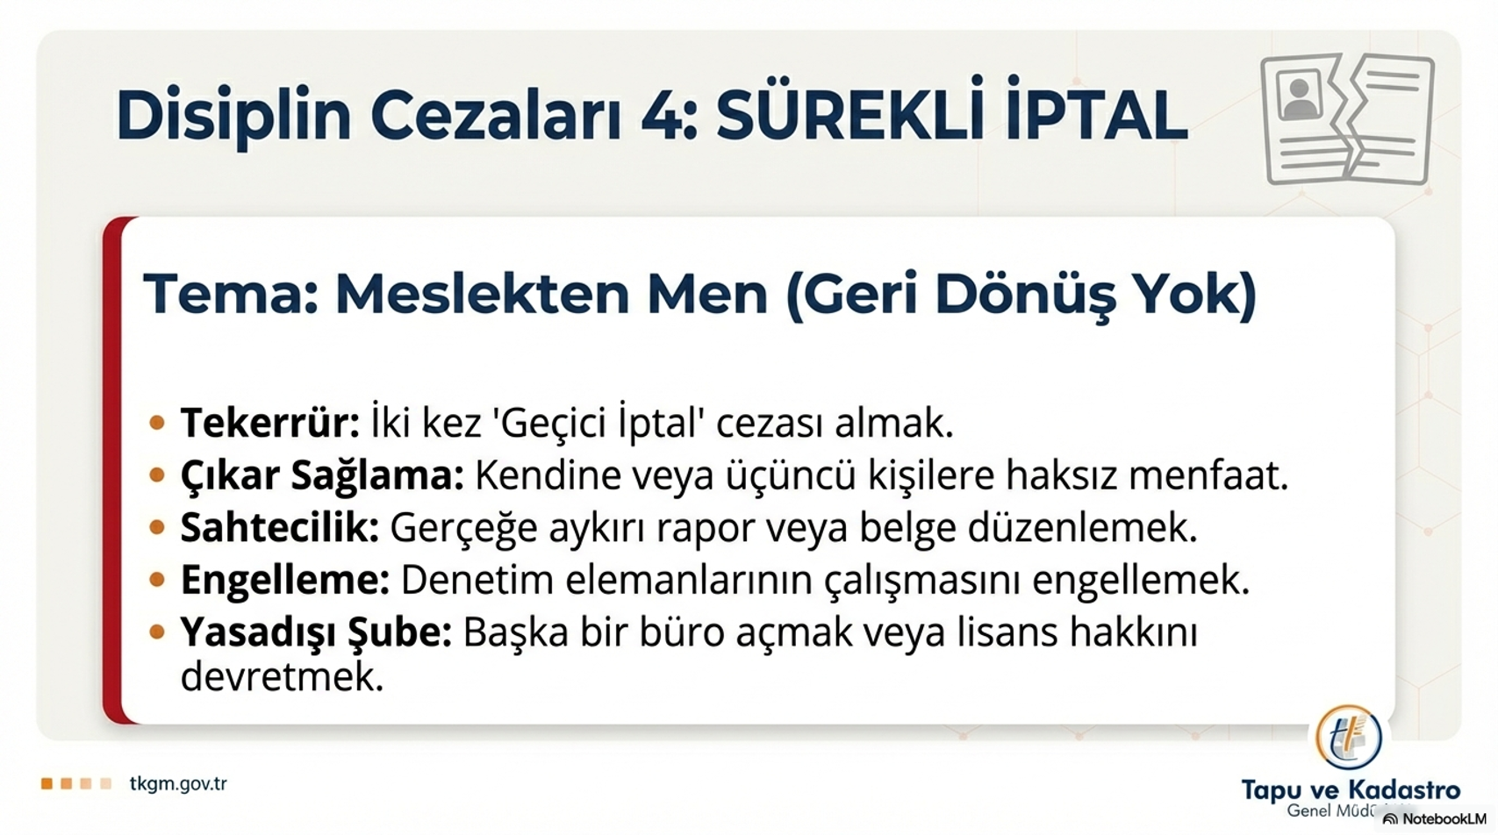

Slide 20
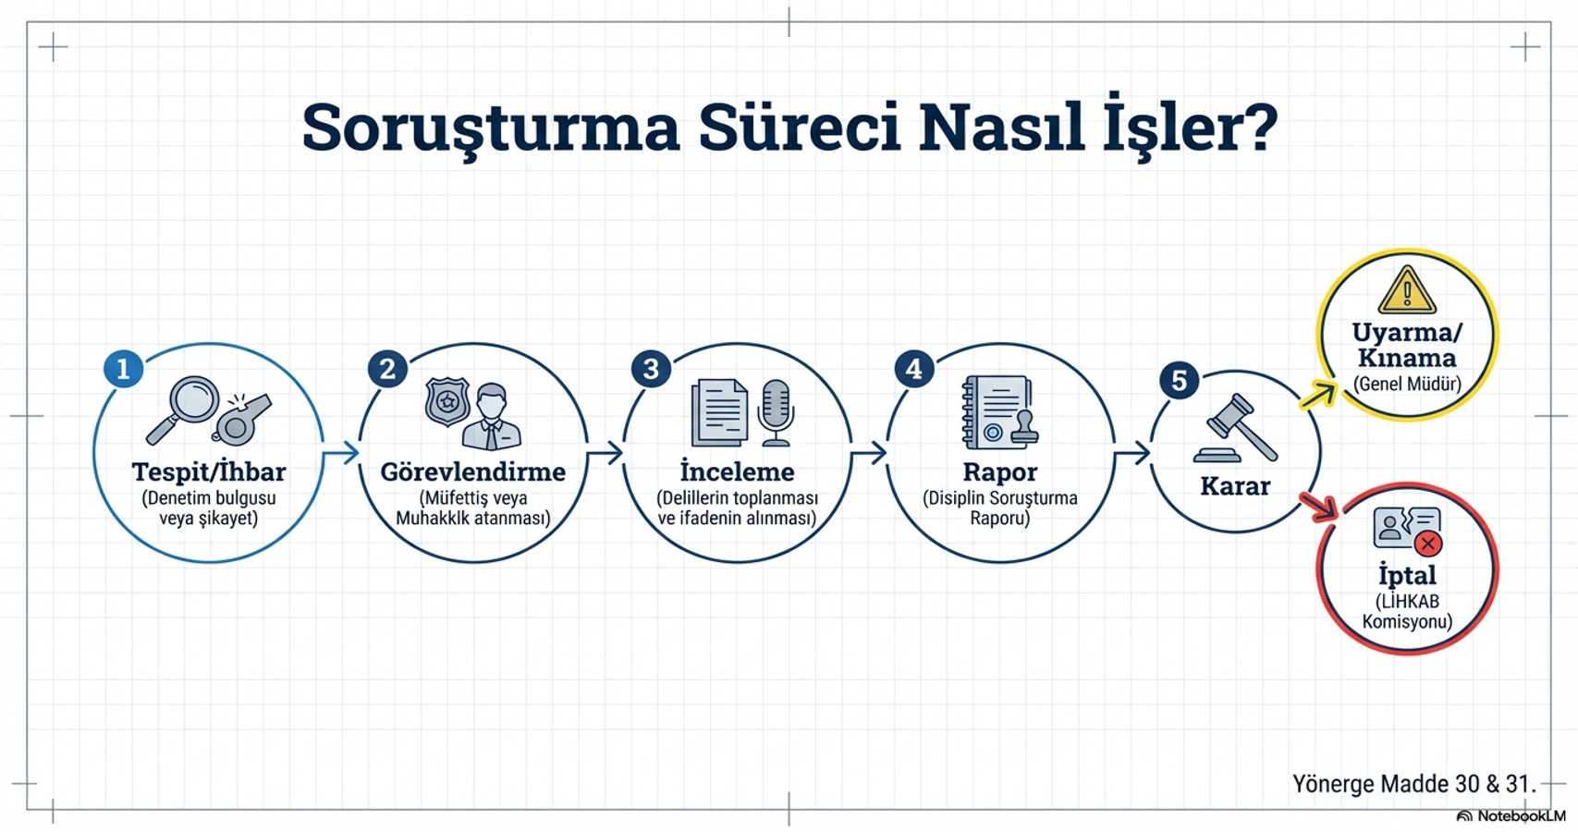

Slide 21
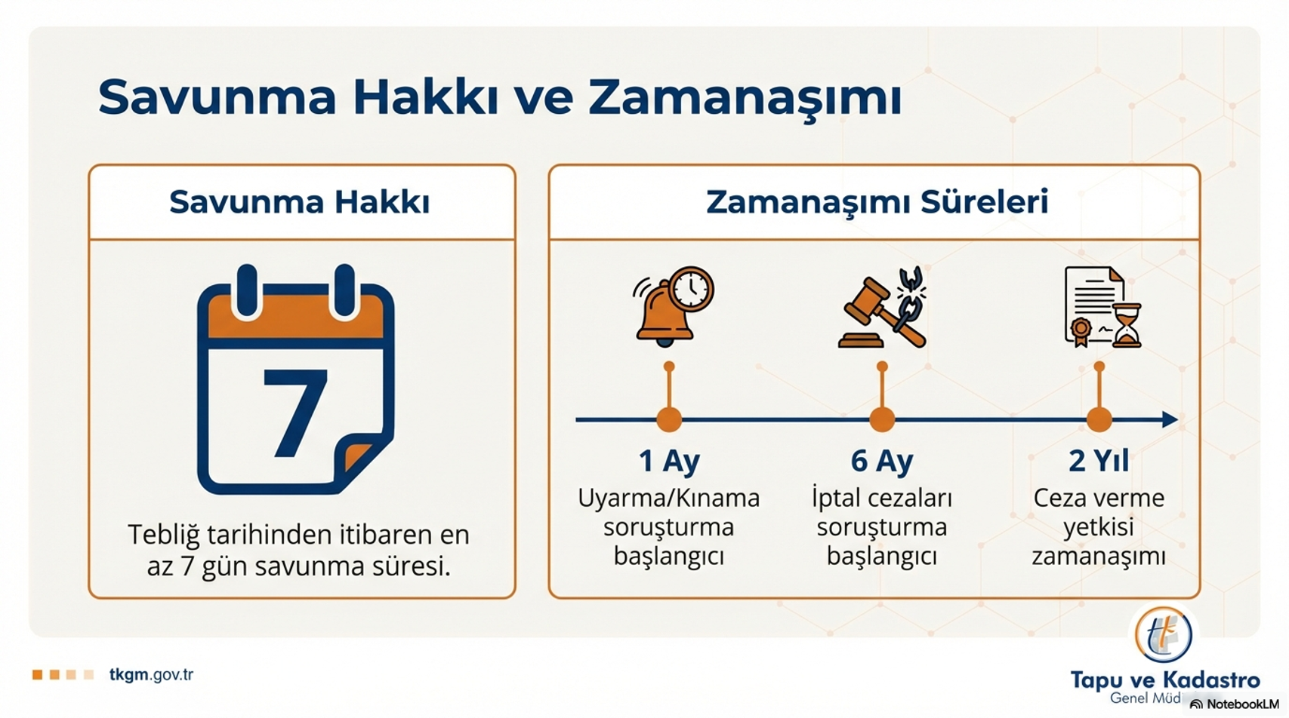
2. 2. Disiplin İşlemleri ve Savunma Hakkı
Süresinde savunma yapılmaması halinde, savunma hakkından vazgeçilmiş sayılır.
! Soruşturma sırasında alınan Lisanslı Harita Kadastro Mühendisinin ifadesi savunma sayılmaz. Soruşturma usulü; memur disiplin soruşturmalarında uygulanan usuldür.

Slide 22
2. 2. Disiplin İşlemleri ve Savunma Hakkı
Yapılan soruşturma sonucunda disiplin soruşturma dosyası, lisanslı mühendisin savunması ve sicil dosyası birlikte değerlendirilerek uyarma ve kınama cezaları Genel Müdür tarafından karara bağlanır. (Gen. m.31/2)
Lisansın geçici veya sürekli iptali önerisi içeren veya eylemin niteliği ya da tekerrür nedeniyle lisansın geçici veya sürekli iptali cezaları gerektiren dosyalar lisanslı büro komisyonuna sevk edilir. (Gen. m.31/3)
Lisanslı büro komisyonu; Kadastro Dairesi Başkanlığının bağlı olduğu Genel Müdür Yardımcısının başkanlığında, Teftiş Kurulu Başkanı, Birinci Hukuk Müşaviri, Kadastro Dairesi Başkanı ve lisanslı büro birim sorumlusu olmak üzere beş asıl üyeden oluşur. Lisanslı büro komisyonu üye tam sayısı ile toplanır ve salt çoğunluk ile karar verir. (Yön. m.4/2)
Gerekçeli karar bilahare düzenlenerek toplantıya katılan üyelerce imzalanır ve Genel Müdürün onayına sunulur. (Gen. m.31/5)
Lisanslı büro komisyonu önerilen ceza ile bağlı değildir, cezayı kabul veya reddedebileceği gibi geçici veya sürekli iptal cezalarından birinin verilmesine karar verebilir. Önerilen cezanın lisanslı büro komisyonunca reddedilmesi durumunda, Genel Müdür tarafından uyarma veya kınama cezası verilebilir. (Gen. m.31/6)

Slide 23
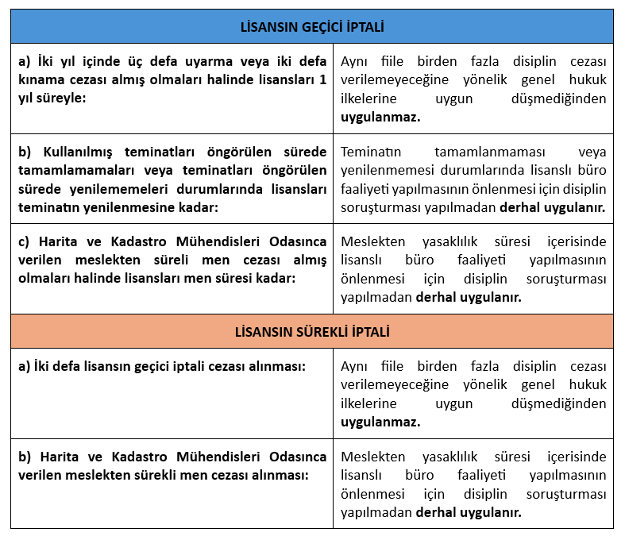
LİHKAB Komisyonu’nun 21/02/2024 tarihli ve 2024/1 nolu kararı;
Aynı fiile birden fazla disiplin cezası verilemeyeceğine yönelik genel hukuk ilkelerine uygun düşmediğinden 5368 sayılı Kanun’un 4/A maddesinin dördüncü fıkrasının (a) bendinin uygulanmamasına karar verilmiştir.

Slide 24
LİHKAB Disiplin Cezalarında Tekerrür
5368 sayılı Kanun’un 4/A maddesinin dördüncü fıkrasının (a) bendindeki ‘İki yıl içinde üç defa uyarma veya iki defa kınama cezası almış olmaları halinde lisansları 1 yıl süreyle geçici iptal edilmesi’ hükmünün uygulanmamasına, bunun yerine şartlarının varlığı halinde aynı Kanunun 4/A maddesinin yedinci fıkrasındaki ‘Uyarma veya kınama cezasını gerektiren fiil veya hallerin, iki yıl içerisinde tekerrür etmesi halinde bir derece ağır ceza uygulanır.’” şeklindeki tekerrür hükümlerinin uygulanmasına oyçokluğu ile karar verilmiştir.
Buna göre, lisanslı mühendislerin kesinleşen bir UYARMA veya KINAMA cezasından sonra İKİ YIL içinde yeniden aynı bentten cezayı gerektiren bir eylemde bulunması halinde bir derece ağır ceza uygulanacaktır.
Tekerrürün şartları:
İlk ceza tebliğ edilmiş olmalıdır.
İkinci fiil veya hal, ilk cezanın tebliğ tarihinden sonra gerçekleşmelidir.
İkinci fiil veya hal, ilk cezanın tebliğ tarihinden itibaren 2 yıl içinde gerçekleşmelidir.

Slide 25
2. 2. Disiplin İşlemleri ve Savunma Hakkı
Bu Kanun hükümlerine göre verilen disiplin cezaları kesin olup, verildiği tarihten itibaren hüküm ifade eder ve derhal uygulanır.
İdareye itiraz mümkün değildir…
Disiplin cezalarına karşı 60 gün içinde idari yargı yoluna başvurulabilir. Disiplin cezaları lisanslı mühendisin sicil dosyasına işlenir.
Lisansın sürekli iptali cezasından başka bir disiplin cezası ile tecziye edilen lisanslı mühendis;
- uyarma ve kınama cezalarının uygulanmasından beş sene,
- diğer cezaların uygulanmasından on sene, (geçici iptal)
sonra İdareye başvurarak, verilmiş olan cezalarının sicil dosyasından silinmesini isteyebilir.

Slide 26
3. BÖLÜM LİSANSLI HARİTA KADASTRO MÜHENDİSLİK BÜROLARININ MALİ SORUMLULUĞU

Slide 27
3.1 Mali Sorumluluk
5368 sayılı Kanunun 5. maddesinde büroların işlemlerinden dolayı zarar doğması halinde kusuru bulunana 4721 sayılı Türk Medeni Kanununun 1007. maddesi kapsamında rücu edileceği belirtilmiştir.
TMK 1007. maddesi «Tapu sicilinin tutulmasından doğan bütün zararlardan devlet sorumludur. Devlet, zararın doğmasında kusuru bulunan görevlilere rücu eder.» hükmündedir.

Slide 28
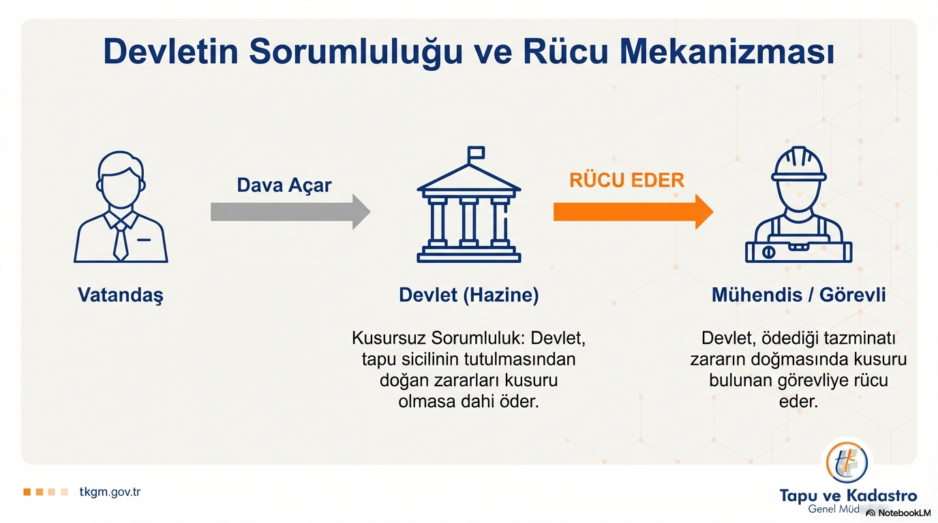

Slide 29
3.1 Mali Sorumluluk
Lisanslı Harita Kadastro Mühendislik Büroları tarafından yapılan işlemler tapu sicilinin tutulmasına müteallik işlemler olarak nitelendirilmiştir. Zira tapu planı, Tapu Sicili Tüzüğünün 7. maddesinde ana sicillerden biri olarak sayılmıştır. Bu bakımdan Lisanslı Harita Kadastro Mühendislik Bürolarının 5368 sayılı Kanun ile verilen görevler bağlamında yaptıkları işlemler, tapu sicilinin yani tapu planının tutulması kapsamında değerlendirilmiş ve bürolara TMK 1007. maddesinde düzenlenen mali sorumluluk yüklenmiştir.

Slide 30
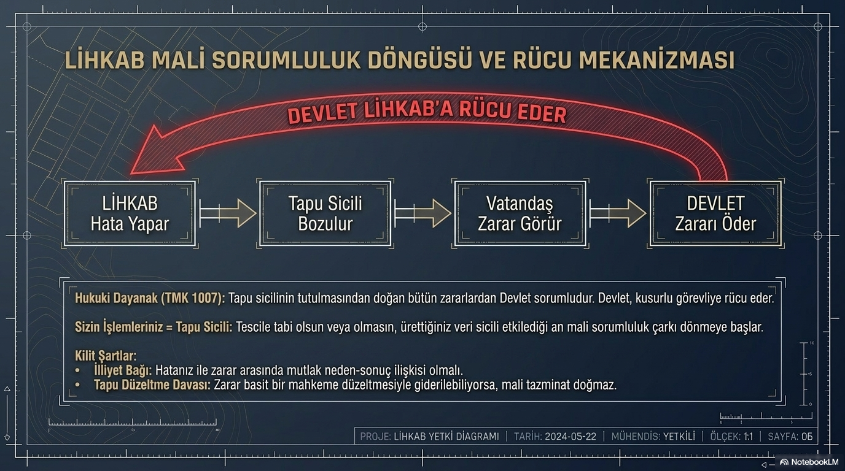

Slide 31
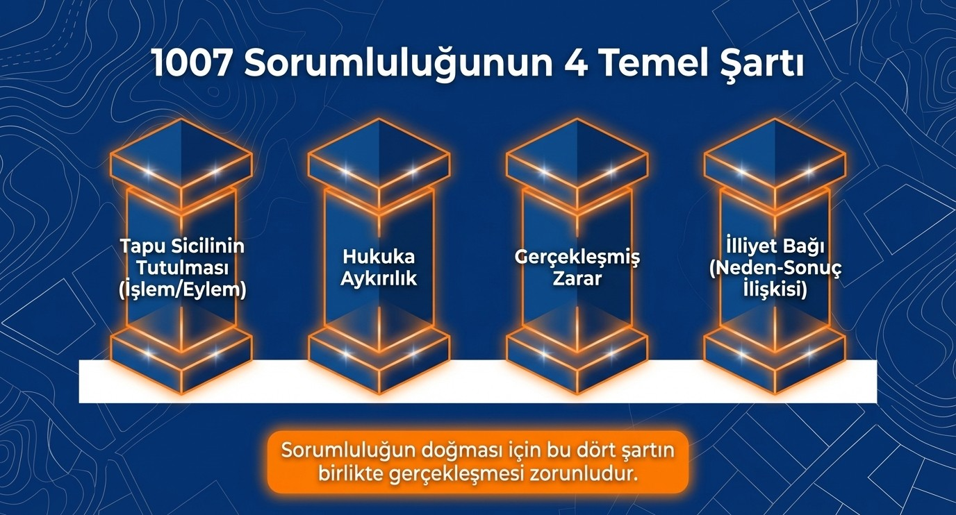
3.2.2. Sorumluluğun Şartları
SORUMLULUĞUN ŞARTLARI
A. Tapu Sicilinin Tutulmasına İlişkin İşlem ya da Eylem
B. Tapu Sicilinin Tutulmasında Hukuka Aykırılık
C. Zarar
D. Nedensellik Bağı
Şartlarının kümülatif olarak gerçekleşmesi gerekir.

Slide 32
3.2.2. Kusura Dayanmayan Sorumluluğun Şartları
A. Tapu Sicilinin Tutulmasına İlişkin İşlem ya da Eylem
Tapu sicilinin tutulması kavramı incelendiğinde, Tapu Sicil Tüzüğü 7.maddesinde tapu sicilinin ana ve yardımcı sicillerden oluştuğu belirtilmiştir.
Ana siciller, TMK m.1000-1003 hükümleri arasında belirtilmiş olup tapu kütüğü, kat mülkiyeti kütüğü, yevmiye defteri, resmi belgeler ile planlardan oluşmaktadır.
Yardımcı siciller ise aziller sicili, düzeltmeler sicili, kamu orta malları sicili ve tapu envanter defteridir.

Slide 33
3.2.2. Kusura Dayanmayan Sorumluluğun Şartları
B. Tapu Sicilinin Tutulmasında Hukuka Aykırılık
Devletin tapu sicilinin tutulmasından doğan sorumluluğundan bahsedilebilmesi için sicilin hukuka aykırı olarak tutulmuş olması gerekmektedir.
Tapu sicilinin tutulmasından doğacak olan hukuka aykırılık, memurun yapması gereken bir işlemi yapmaması ya da yapmaması gereken bir işlemi yapması durumlarından kaynaklanmaktadır.
C. Zarar
Tapu sicilinin tutulması nedeni ile ayni hakkını kaybeden ya da ayni hakkı sınırlandırılan kişi, bu durumu açacağı tapu kaydının düzeltilmesi davası ile düzeltilebilecek ise o halde kişinin herhangi bir zararının doğmadığı kabul edilecektir.
Zararın varlığının kesin olarak anlaşıldığı hallerde tapu kaydının düzeltimi davası açılması gerek olmaksızın MK m.1007’den kaynaklı tazminat davası açılabilecektir. (Yargıtay 20. HD E.2015/9999, K.2016/7191)

Slide 34
3.2.2. Kusura Dayanmayan Sorumluluğun Şartları
D. İlliyet Bağı
Tapu sicilinin tutulmasından dolayı devletin sorumluluğunun doğabilmesi için meydana gelen zarar ile tapu sicilinin hukuka aykırı olarak tutulması arasında illiyet bağının, neden sonuç ilişkisinin kurulabilmesi gerekmektedir.
Tapu sicilinin tutulmasına ilişkin işlemin yapılması ya da yapılmaması gereken bir işlemin yapılması gerçekleşen zararı doğurmaya elverişli ise uygun illiyet bağının mevcut olduğu kabul edilmektedir.
Zarar görenin kusuru belli ağırlıkta ise illiyet bağını kesecektir. Zira zarar görenin kusuru artık meydana gelen zararın sebebi halini almıştır.

Slide 35
3.3. Devletin Sorumluluğunda Zamanaşımı
Yargıtay kararlarında; Türk Medeni Kanunun 1007. maddesine göre hazine aleyhine açılan davalar için yasada özel bir düzenleme bulunmadığından, bu tür davalarda 6098 sayılı TBK madde 146’daki 10 yıllık genel zamanaşımı süresinin uygulanacağı belirtilmiştir.
(Yargıtay 5. Hukuk Dairesinin E:2013/28329, K:2014/14914; E:2012/12363, K:2012/25680; 20. Hukuk Dairesinin E:2011/13662, K:2011/14625 sayılı kararları)

Slide 36
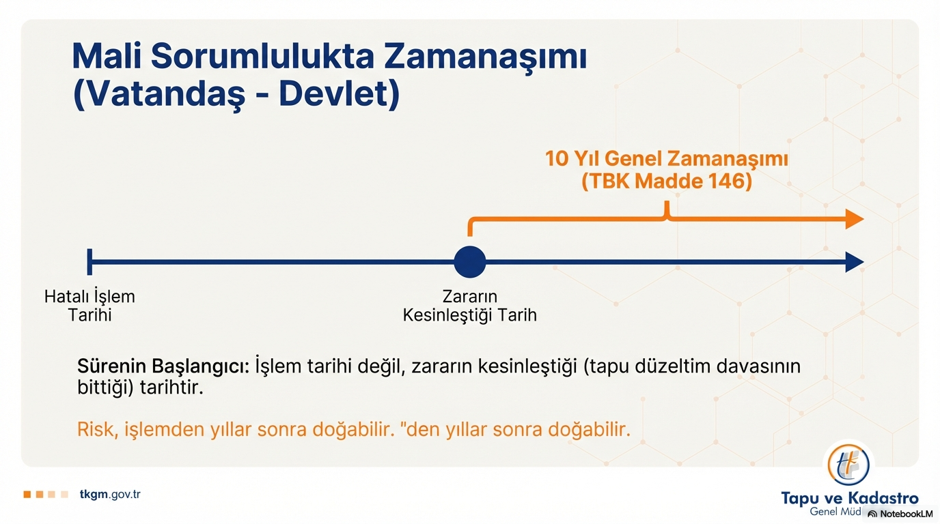
- 10 yıllık süre, tapu sicilinde hatanın yapıldığı tarihten itibaren değil, zararın doğduğunun kesin tespit edilmesinden sonra başlatılmaktadır. (Yargıtay Hukuk Genel Kurulunun 20/01/1982, K. 82/46 ve Yargıtay H.G.K. E. 1999/1–222, K. 1999/226)
- Zamanaşımı süresinin başlangıcında sicilde yapılan yanlış işlemin tarihi değil, maddi zararın doğmasına sebep olan işlem tarihi esas alınır.
Hal böyle olunca da, tapu sicilinin (tapu kütüğü ve tapu planının) oluşturulmasında ve tutulmasında yapılan yanlışlıklardan yıllar sonra bile (zamanaşımına bağlı kalınmaksızın) Türk Medeni Kanununun 1007. maddesi kapsamında hazine aleyhine tazminat davaları açılabilmektedir.
3.3. Devletin Sorumluluğunda Zamanaşımı

Slide 37
3.4. Rücu Davasında Zamanaşımı
Devletin tazminata mahkûm olması durumunda ise 6098 sayılı Türk Borçlar Kanununun 73. maddesinde belirtilen sürelerde kusurlu memura rücu davası açması gerekir. 6098 sayılı Türk Borçlar Kanununun 73. maddesi “Rücu istemi, tazminatın tamamının ödendiği ve birlikte sorumlu kişinin öğrenildiği tarihten başlayarak iki yılın ve her hâlde tazminatın tamamının ödendiği tarihten başlayarak on yılın geçmesiyle zamanaşımına uğrar.” hükmündedir.

Slide 38
3.4. Rücu Davasında Zamanaşımı
Tapu ve Kadastro müdürlükleri personelinin karşı karşıya olduğu ağır mali sorumluluğa bir çare bulmak adına yasal düzenleme yapılarak 6552 sayılı Kanunun 84. maddesi ile 2644 sayılı Tapu Kanununa eklenen Ek 2. madde hükmü 11.09.2014 tarihinde yürürlüğe konulmuştur. (10/9/2014-6552/84 md)
Tapu Kanununun Ek 2. madde hükmü “Tapu ve kadastro işlemleri ile ilgili olarak, Devletin kusursuz sorumluluğu sebebiyle yapılan ödemeler dolayısıyla, ihmali bulunan personel aleyhine başlatılacak rücu istemleri, ödeme tarihinden itibaren iki yıl, her hâlde zarara yol açan işlemin gerçekleştirildiği tarihten itibaren on yılın geçmesiyle zamanaşımına uğrar. Ağır kusura dayalı sorumluluğu bulunan personel için 11/01/2011 tarihli ve 6098 sayılı Türk Borçlar Kanununun 73 üncü maddesi hükümleri saklıdır.” şeklindedir.
Bu düzenlemeye göre; tapu ve kadastro memurlarının ağır kusur halleri dışındaki kusurlu eylemlerinin üzerinden on yıl geçmekle rücu istemi zamanaşımına uğrayacaktır.

Slide 39
3.5. Zamanaşımı Savunmasının İleri Sürülmesi
6098 sayılı Türk Borçlar Kanununun 161. maddesinde belirtilen “Zamanaşımı ileri sürülmedikçe, hâkim bunu kendiliğinden göz önüne alamaz.” hükmü gereği zamanaşımı Borçlar Hukukunda resen dikkate alınamadığından on yıl geçse dahi kusurlu memurlar hakkında rücu davası açılacak ve rücu davasında zamanaşımı bulunduğu ilgili memurlarca ileri sürülmedikçe memurlar borçtan dolayı sorumlu olacaktır.
Bu nedenle tapu ve kadastro memurları ile lisanslı harita kadastro mühendislerinin açılacak rücu davalarında zamanaşımını bir def’i olarak dilekçeler aşamasında veya dilekçeler aşamasında zamanında cevap vermek koşuluyla tahkikat aşamasının sonuna kadar ıslah yoluyla ileri sürmeleri gerekmektedir.

Slide 40
3.5. Zamanaşımı Savunmasının İleri Sürülmesi
Tapu ve kadastro memurlarının lehine kaleme alınan bu zamanaşımı düzenlemesinin istisnasını “ağır kusur” halleri oluşturmaktadır. Ağır kusur halinde zamanaşımı savunmasından istifade etmek mümkün olmayacaktır.
Kusurun kanunlarımızda tanımı yapılmış değildir. En genel tanımıyla kusur, genel hukuk düzenince kınanan fiillerdir. Bir başka deyişle, kusurlu davranışlar hukuka aykırı fiillerdir.
“Ağır kusur” kasıt ya da kasta yakın kusurlardır. Ağır kusur, yargı kararlarında, “aynı durum ve koşullarda her mantıklı insanın göstereceği en ilkel (basit) dikkat ve özenin gösterilmemesi” şeklinde tanımlanmaktadır.

Slide 41
4. BÖLÜM LİSANSLI HARİTA KADASTRO MÜHENDİSLİK BÜROLARININ DİĞER SORUMLULUKLARI

Slide 42
4.1. İdari Para Cezası
İdari para cezası : 5368 sayılı Kanunun 4/A maddesi ile 8 inci maddesinin birinci ve ikinci fıkraları hükümlerine aykırı davranışta bulunanlara, fiilleri suç oluşturmadığı takdirde, bin Türk Lirasından elli bin Türk Lirasına kadar idarî para cezası Tapu ve Kadastro Genel Müdürlüğünce verilir.
Ceza hukuku yönünden suç oluşturmadığı takdirde;
a) Tutulması gerekli kayıt ve defterlerin usulüne uygun tutulmaması.
b) Hizmete ilişkin bilgi ve belgelerin verilmesi, kullanılmasında İdarece belirlenen usullere uyulmaması.
c) Adres değişikliğinde İdareye bilgi verilmemesi.
ç) Hizmetle ilgili İdarece belirlenen ücret tarifesine uyulmaması.
d) Kanunun 4/A maddesinde belirtilen disiplin cezası gerektiren fiil ve hallerin işlenmesi (bu hüküm sadece genelge de bulunmaktadır)
Tespit edilen eylemlere ilişkin ilgili hükümlere istinaden Genel Müdür tarafından idari para cezası verilir.

Slide 43
4.1. İdari Para Cezası
İdari para cezaları, tebliğinden itibaren bir ay içinde ödenir.
Bu madde kapsamında verilen idari para cezalarına karşı tebliğ tarihinden itibaren altmış gün içinde idare mahkemesinde dava açılabilir.
Bir eylemden dolayı disiplin cezası verilmesi ya da disiplin cezasının zamanaşımına uğramış olması, idari para cezası verilmesine engel teşkil etmez. (Gen. m.32/2)

Slide 44
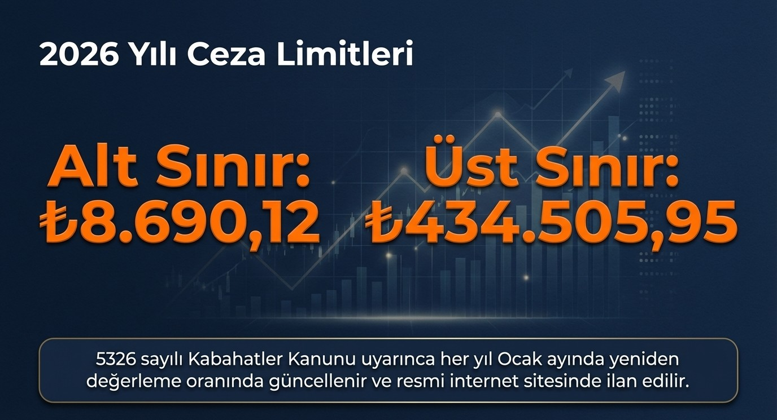

Slide 45
5. BÖLÜM LİSANSLI HARİTA KADASTRO MÜHENDİSLİK BÜROLARININ CEZA SORUMLULUĞU

Slide 46
5.1. Memura Özgü Bazı Suçlar ve Soruşturma Usulü
657 sayılı kanunun 4(A) maddesinde memur, «Mevcut kuruluş biçimine bakılmaksızın, Devlet ve diğer kamu tüzel kişiliklerince genel idare esaslarına göre yürütülen asli ve sürekli kamu hizmetlerini ifa ile görevlendirilenler, bu kanunun uygulanmasında memur sayılır» şeklinde tanımlanmıştır.
5237 sayılı kanunun 6. maddesinde ise «kamu görevlisi deyiminden; kamusal faaliyetin yürütülmesine atama veya seçilme yoluyla ya da herhangi bir surette sürekli, süreli veya geçici olarak katılan kişi» tanımı yapılmıştır.
Açıkça görüldüğü üzere kanun koyucu ceza sorumluluğu açısından memur tanımı yapmaktan imtina etmiştir. Memur yerine kamu görevlisi tanımı yaparak ceza sorumluluğunu daha geniş tutmuştur.

Slide 47
5.1. Memura Özgü Bazı Suçlar ve Soruşturma Usulü
Lisanslı Harita Kadastro Mühendisleri ceza hukuku anlamında kamu görevlisi olsa da idare hukuku anlamında “memur ve diğer kamu görevlisi” sayılmadığından (zira devletle bir kadroya bağlı statüter bir ilişkileri bulunmadığından) görevleri sebebiyle işlenen suçlar bakımından 4483 sayılı Kanun ile getirilen korumadan yararlanamazlar.
Bu bakımdan (görevleri sebebiyle ortaya çıkan) haklarındaki suç isnatlarıyla ilgili soruşturmalar C. Savcılıklarınca herhangi bir merciden izin alınmadan doğrudan yapılır.
Müfettişlerce de görevleri sebebiyle işlenen suçlarda; bürolara hakkında ön inceleme raporu düzenlenerek yetkili mercie gönderilmek yerine soruşturma raporu düzenlenerek doğrudan bu rapor yetkili c.savcılığına ihbaren tevdi edilir.
Ceza Hukuku anlamında Lisanslı Harita Kadastro Mühendislerinin kamu görevlisi olmaları kendileri bakımından ağırlaştırıcı bir unsur olarak karşımıza çıkmaktadır. Ceza Kanununda sadece memurlar tarafından işlenebilen özgü (mahsus) suçlar da Lisanslı Harita Kadastro Mühendisleri tarafından da işlenebilecektir.

Slide 48
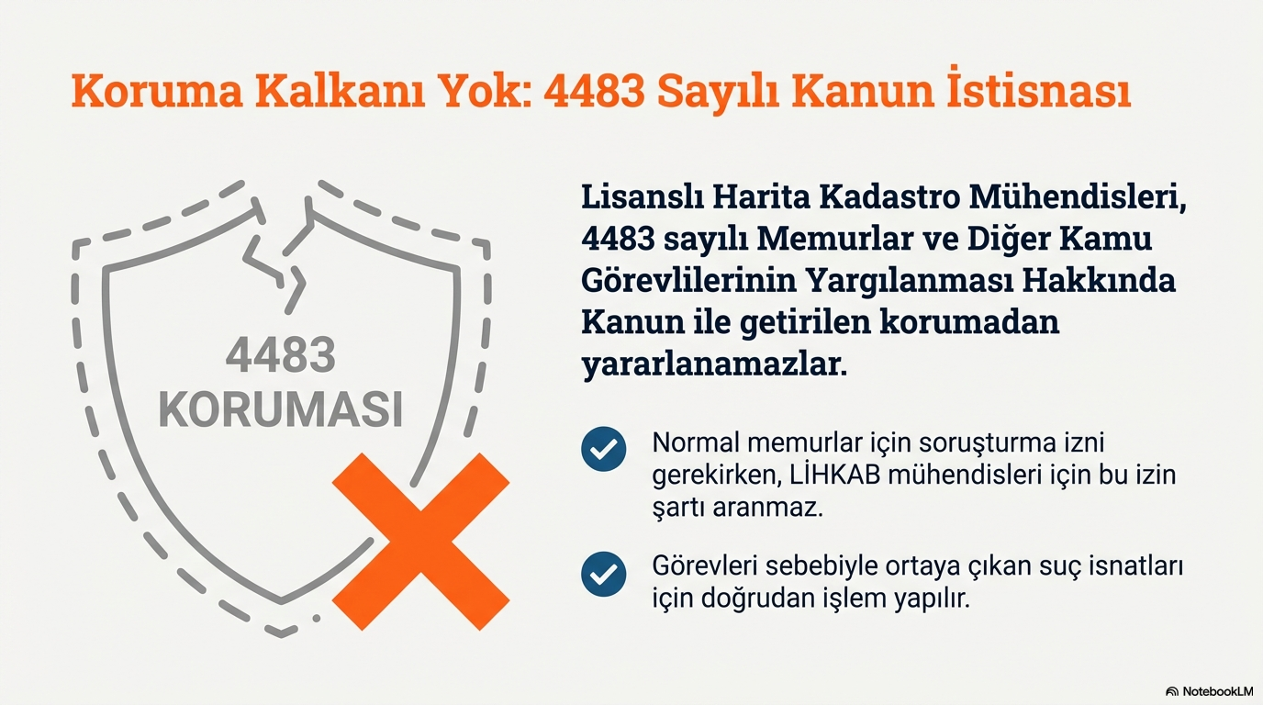

Slide 49
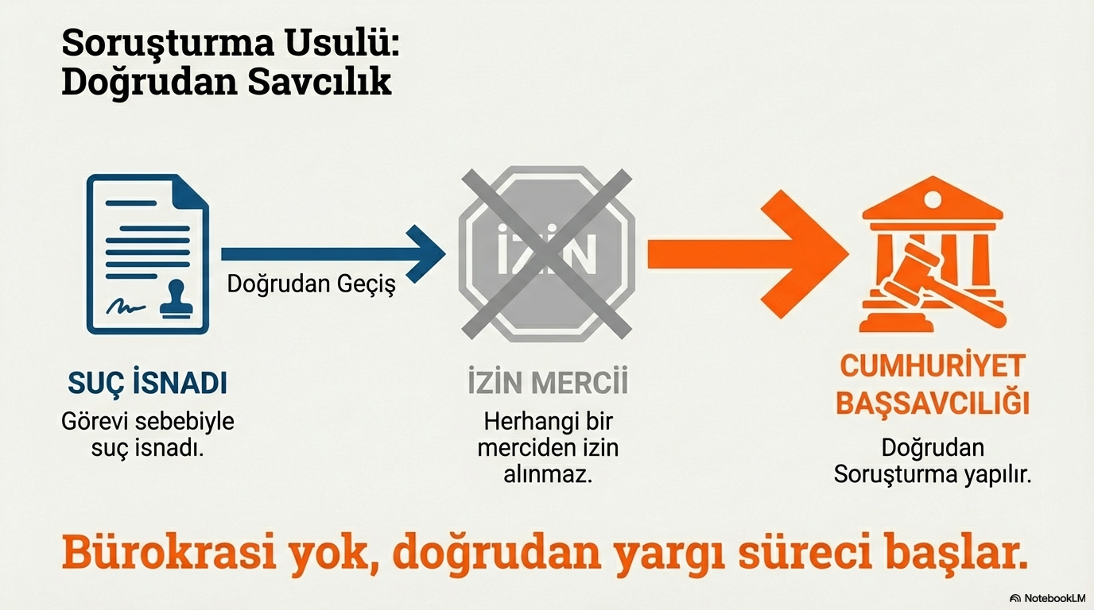

Slide 50
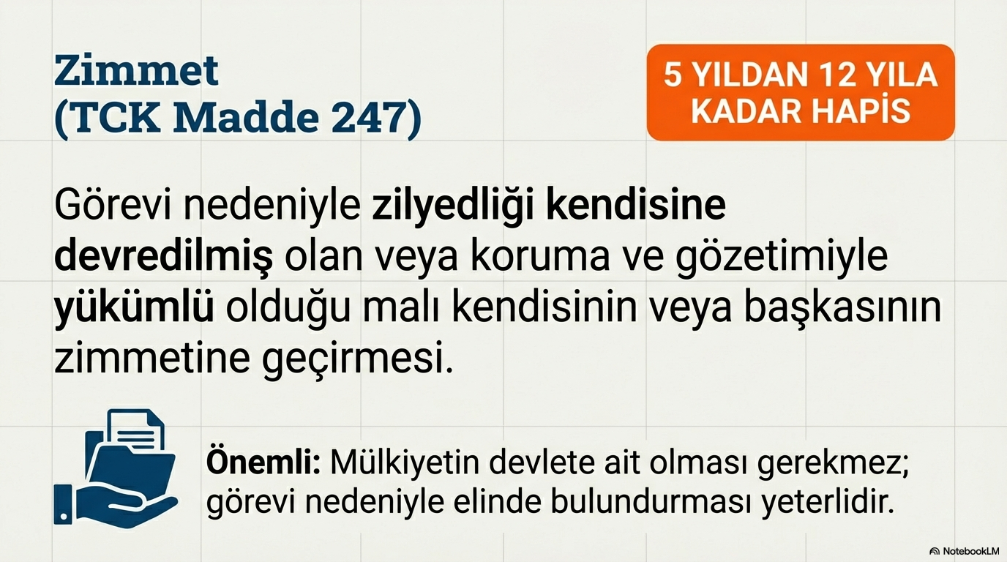
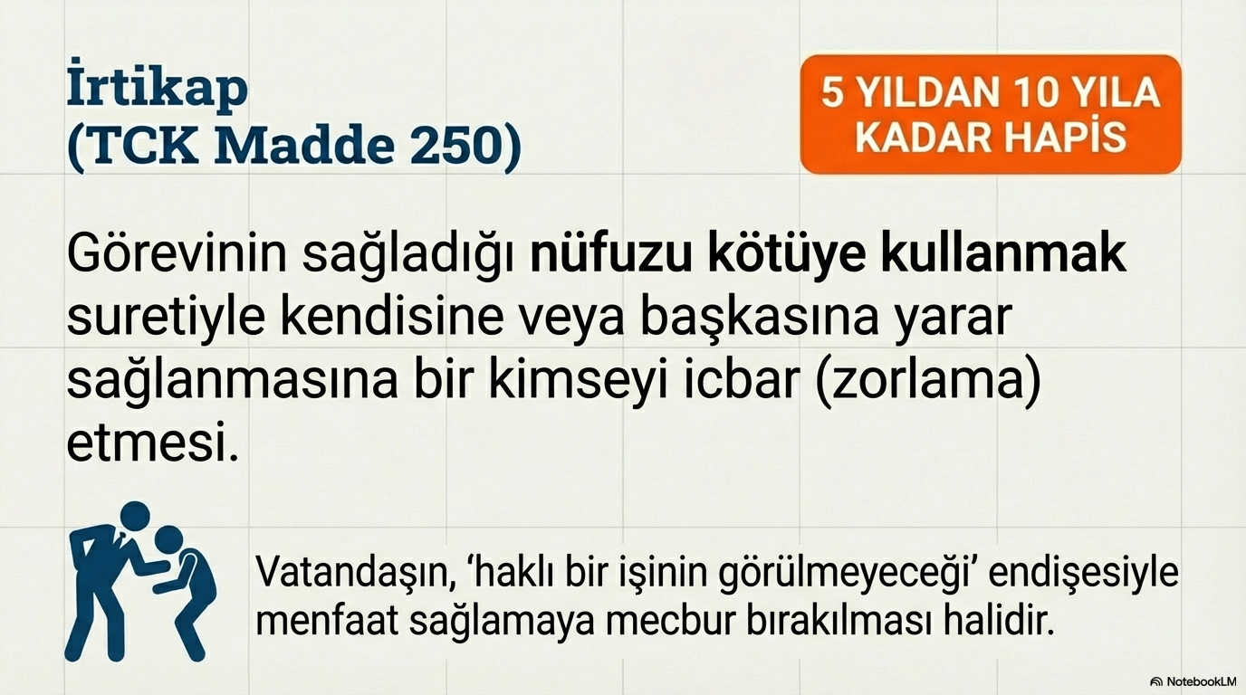
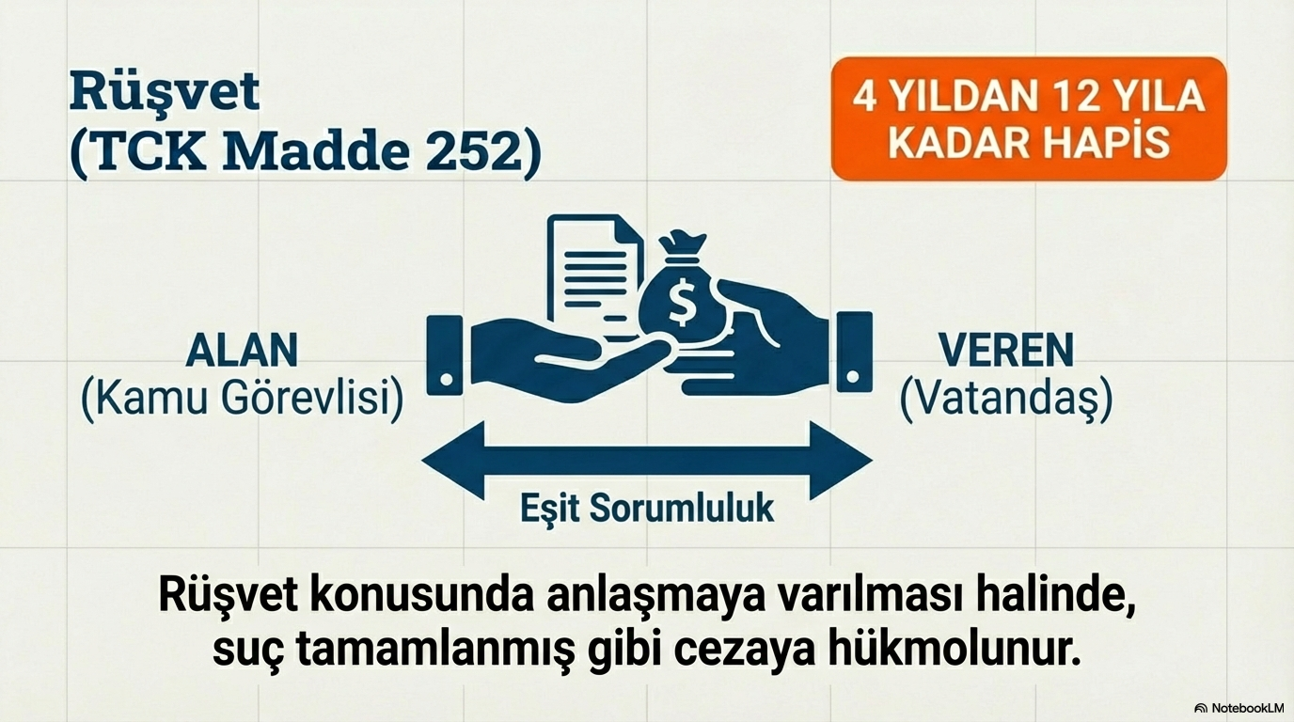
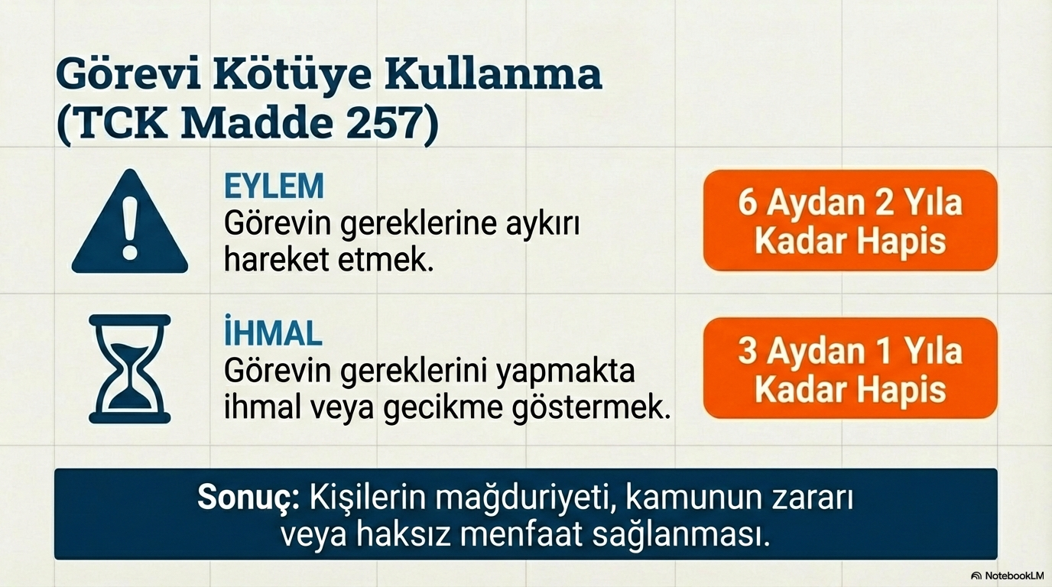
5.2. Kamu Güvenine Karşı Suçlar

Slide 51
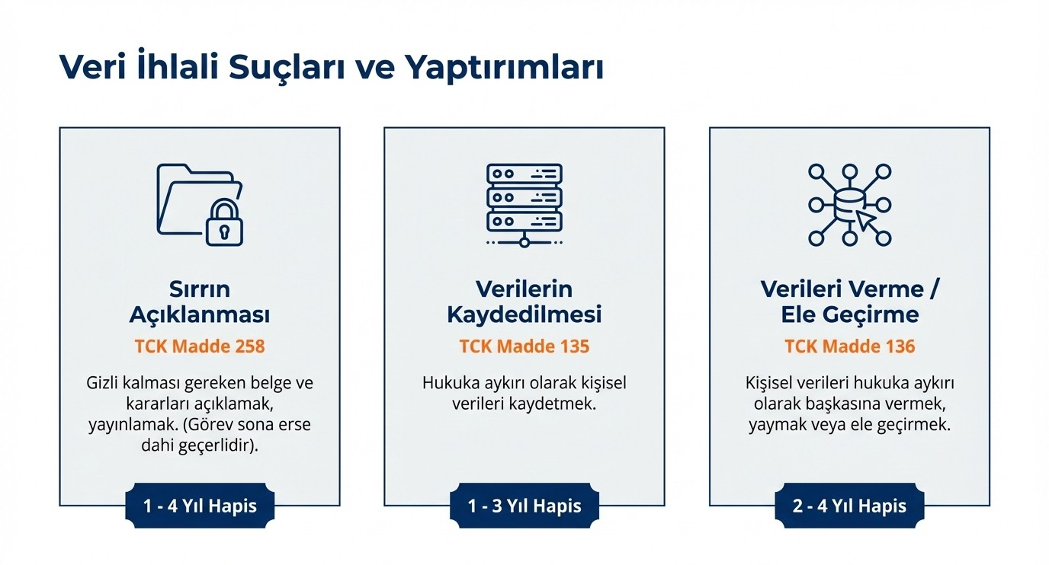
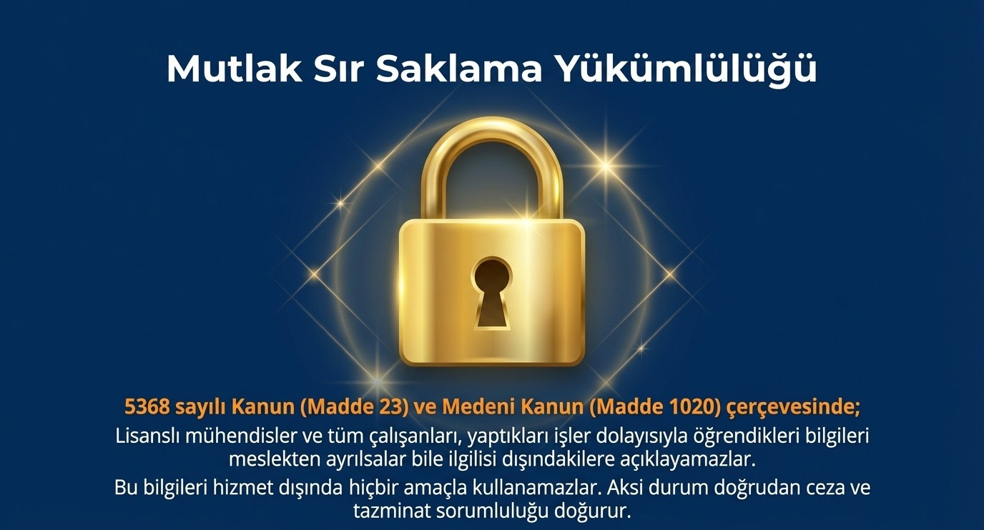

Slide 52
Teşekkür Ederim…

